Slide 1
GEO GUIZZ
Nicholas Vinicius Mateo Almeida| IES Galileo

Slide 2

¿Qué es el GEOGuizz?
Es una aplicación para entretener durante esos momentos aburridos o libres que tienes, donde puedes poner a prueba todo lo que sabes y competir con tus amigos para ver quién consigue mayor racha.
Notes:
Inserte un mapa de su país.

Slide 3




¿Qué tecnología Sean usado?
Notes:
Inserte una imagen de una de las características geográficas de su país.

Slide 4
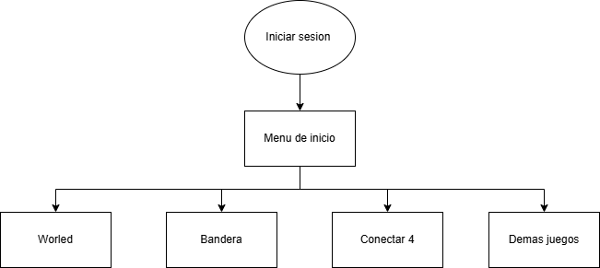
Estructura de la aplicación
Notes:
Inserte una imagen que represente una estación en su país.

Slide 5
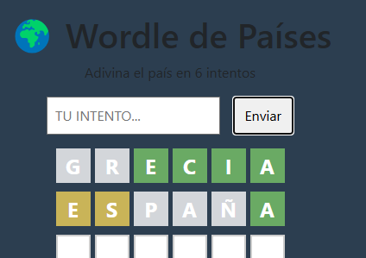
Wordle
Es un juego de adivinar el país oculto. A través de las letras que introduzcas, te dará pistas sobre si están en la posición correcta o no.
Notes:
Inserte una imagen de un animal o una planta que se encuentre en su país.

Slide 6
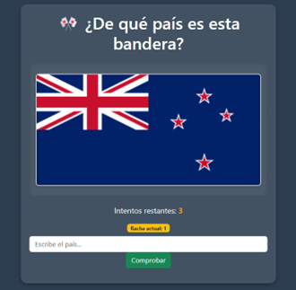
Banderas
Es un juego de adivinar la bandera del país, tienes 3 intentos por bandera.
Notes:
Inserte una imagen de un animal o una planta que se encuentre en su país.

Slide 7
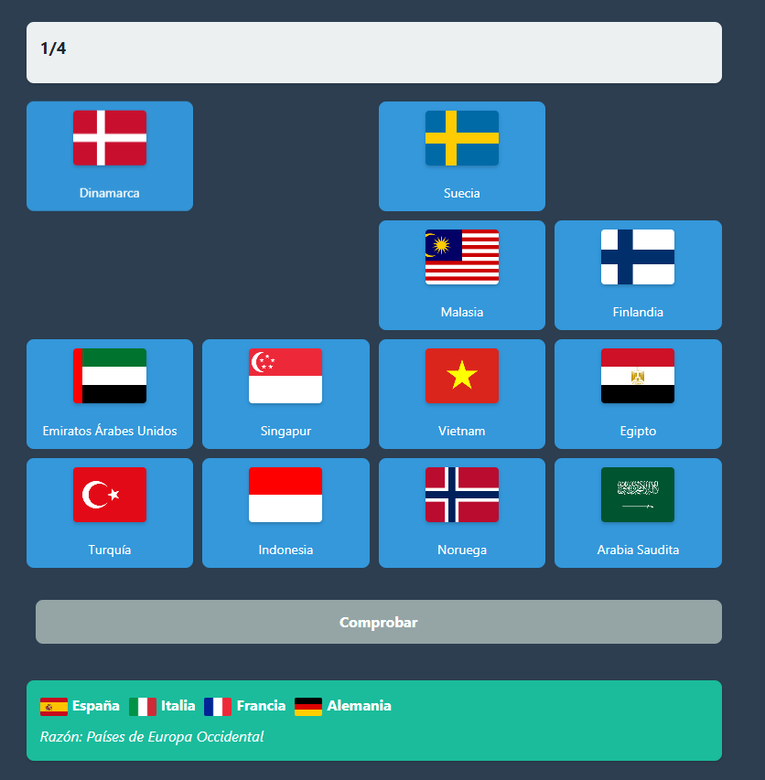
Conecta 4
Es un juego que consiste en unir cuatro países por una característica común que todos compartan, como pueden ser el continente, idioma oficial o forma de gobierno.
Notes:
Inserte una imagen de un animal o una planta que se encuentre en su país.

Slide 8
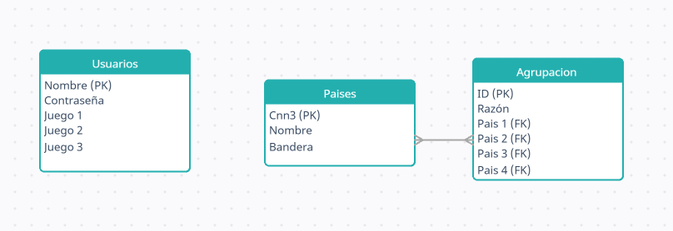
Estructura de datos
En cuantos los datos almacenados en MySQL solo se usan 3 tablas, usuarios, países y agrupación
Notes:
Agregue puntos clave de la historia de su país en la escala de tiempo.

Slide 9

Complicaciones
La primera idea era usar Angular.
Uso de mapas svg en js
Diseño responsive
Validaciones de los juegos y actualización de rachas
Notes:
Inserte una imagen de uno de los puntos de interés de su país.

Slide 10

Futuras mejoras
Un apartado de juego diario
Mas modos de juegos top10, impostor, bingo, etc…
Notes:
Inserte una imagen que represente una costumbre o tradición local.

Slide 11

Conclusiones
Aprendizaje en el desarrollo de un proyecto desde una idea propia
Adquisición de conocimientos más avanzados de JavaScript que los aprendidos en clase
Buena base conceptual, aunque el proyecto aún está en desarrollo y requiere pulir detalles
Notes:
Inserte una imagen del líder político de su país.

Slide 12
Preguntas
Notes:
Inserte una imagen que represente una parte de la economía de su país.

